Slide 1
Modelo de capacidade correcional
CRG-MM
22/09/2020

Slide 2
CRG – avaliação até janeiro de 2019
Setorial
Seccional
Processos
meios
Inspeção
Visita Técnica

Slide 3
CRG – a partir de janeiro de 2019
CRG
Seccionais
Resultado/efetividade

Slide 4
CRG – nova forma de avaliação
Maturidade
Estruturação
Procedimentos
Mandato vinculado a resultados

Slide 5
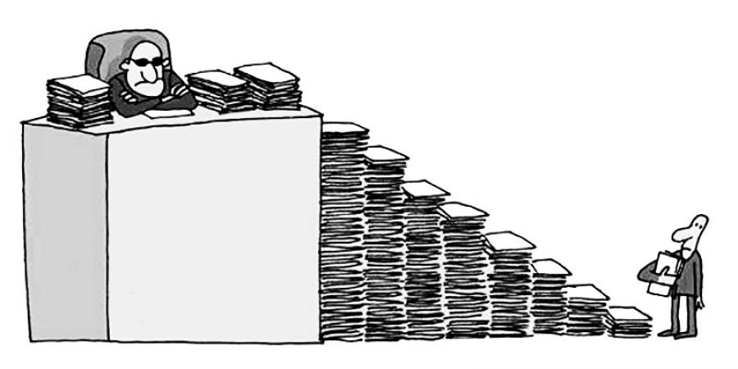
Já se foi o tempo em que a Atividade Correcional era vista como um mero procedimento burocrático...
Imagem: https://www.etcetera.com.mx/

Slide 6
PREVENÇÃO
DETECÇÃO
PUNIÇÃO E REMEDIAÇÃO
Hoje é um dos pilares da Integridade

Slide 7
Inserida na estrutura de governança pública

Slide 8
Esta nova realidade impõe às organizações públicas o pleno desenvolvimento da sua capacidade correcional

Slide 9
Oferecendo uma resposta administrativa célere e efetiva às infrações detectadas

Slide 10
O Modelo de Maturidade Correcional (CRG-MM)
fornece aos órgãos e entidades bases consistentes
para o diagnóstico da gestão correcional
e o estabelecimento de estratégias e metas
para o alcance do nível de maturidade almejado

Slide 11
IA-CM
O que é modelo de maturidade?
Pausa para o contexto
Como foi criado o nosso Modelo

Slide 12
O que é modelo de maturidade?
É um instrumento para avaliar a capacidade (ou maturidade) de uma organização em uma determinada área.
Usado para inferir o resultado futuro da organização naquela disciplina.
O primeiro modelo de capacidade foi desenvolvido na década de 1980, pelo Software Engineering Institute (SEI) da Universidade Carnegie Mellon, como uma ferramenta para a avaliação de risco na contratação de empresas de software pelo Departamento de Defesa dos Estados Unidos.

Slide 13
IA-CM
O CRG-CM foi construído a partir do Modelo de Capacidade de Auditoria Interna (IA-CM), desenvolvido pelo Instituto dos Auditores Internos (IIA), e implementado no país pela Secretaria Federal de Controle Interno em 2019.
O processo de construção do IA-CM teve início em Outubro de 2006 e envolveu + de 50 profissionais em + de 20 países.
A validação contou com + de 300 profissionais em + de 30 países.
O modelo foi publicado em 2009 e atualizado em 2017.

Slide 14
Como foi criado o nosso modelo
A metodologia de construção do CRG-MM buscou a síntese e a priorização dos componentes considerados essenciais à maturidade da atividade correcional, no contexto específico do SISCOR.
simplificação da forma
solidez técnica
máxima relação entre custos x benefícios

Slide 15
O CRG-MM é uma ferramenta de:
Apresenta os parâmetros do que configura uma atividade correcional efetiva, de como ela se insere na estrutura de governança da organização, os principais serviços prestados e o valor agregado à instituição.
Comunicação
Valioso instrumento na interlocução com a Alta Administração e na tomada de decisão estratégica

Slide 16
O CRG-MM é uma ferramenta de:
Indica as etapas que a organização deve seguir para estabelecer e ampliar a sua maturidade correcional.
Aperfeiçoamento
Roteiro para o aprimoramento ordenado da atividade correcional

Slide 17
O CRG-MM é uma ferramenta de:
Estabelece metodologia para a avaliação da capacidade correcional dos órgãos e entidades do Poder Executivo federal.
Avaliação
Autoavaliação (a própria organização conduz a avaliação) ou
Avaliação externa (executada, ou validada, por outra organização)

Slide 18
O Modelo está estruturado em 5 níveis de capacidade correcional
Atividade correcional monitora os ambientes interno e externo da organização para aprimoramento contínuo
NÍVEL 5
Otimizado
Pleno uso dos dados correcionais no fortalecimento da integridade da organização
NÍVEL 4
Gerenciado
Gerenciamento estabelecido e alcança toda a atividade
NÍVEL 3
Integrado
Práticas e procedimentos são sustentados (repetíveis)
NÍVEL 2
Infraestrutura
Desempenho não é sustentado, dependente de esforços individuais
NÍVEL 1
Inicial

Slide 19
Um nível de maturidade só é alcançado quando todos os macroprocessos a ele associados foram dominados pela organização
Nível alcançado

Slide 20
Ou seja, os macroprocessos estão institucionalizados e inseridos na cultura da organização

Slide 21
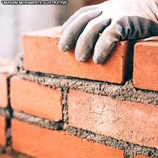
Os macroprocessos de um nível de capacidade alicerçam as condições para que a atividade correcional possa avançar para o próximo patamar de maturidade
Abordagem Incremental

Slide 22
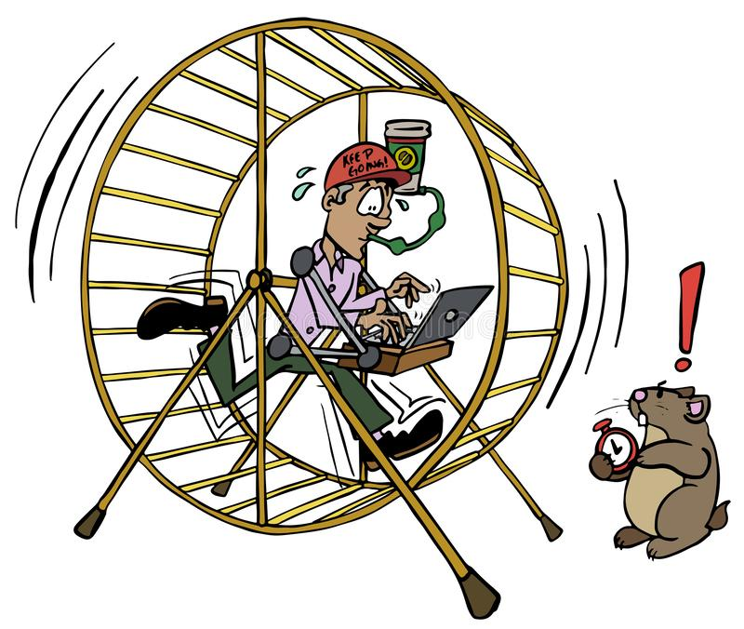
Cuidado:
O CRG-MM não é um fim em si mesmo

Slide 23
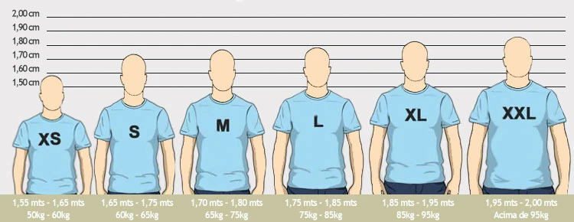
O nível de capacidade deve ser proporcional à natureza, porte e complexidade da instituição, bem como ao ambiente e aos riscos a que suas operações estão expostas.
Cada organização tem a responsabilidade de determinar o nível alvo de capacidade correcional para sustentar suas estruturas de integridade e governança.

Slide 24
Este objetivo norteará a aplicação do modelo
Definição do nível alvo de maturidade correcional
Avaliação da capacidade correcional da organização
Plano de trabalho para a implementação dos macroprocessos associados ao nível de maturidade almejado
Análise de risco com base nas penas expulsivas

Slide 25
Lançamento
setembro de 2020
EQUIPE
Jorge Arzabe – Gerente do Projeto
Tatiana Spinelli
Pedro Rosário
Carla Arede
Eveline Martins Brito
Coordenadora-Geral de Promoção da Integridade do SISCOR – COPIS/DICOR/CRG
crg.copis@cgu.gov.br

Slide 26
Maiores informações
Modelo de Maturidade Correcional

Slide 28
Obrigado
Gilberto Waller Júnior
61 999515662
gilberto.waller-junior@cgu.gov.br

